Slide 1
Hiszpański i Migowy a wybieranie wzrokowe ☺
...i coś o klawiaturze
Monika Boruta-Żywiczyńska

Slide 2
Język Hiszpański
Odwrócony znak zapytania (¿) / (?)
Odwrócony wykrzyknik (¡) / (!)
  Używamy ich na początku zdania
  W piśmie, rozmówca wie, jakiego typu zdania się spodziewać
  W czytaniu, ułatwia to dobór poprawnej intonacji
  Skrócenie czasu wypowiedzi - rozmówca nastawia się na typ zdania.

Slide 3
Język Migowy
Syntaktyka języków migowych:
  "I am a teacher," could be signed:
  "I TEACHER I"
  "I TEACHER"
  "TEACHER I"
  also, "I am from Utah," could be signed:
  "I FROM UTAH I"
  "I FROM UTAH"
  "FROM UTAH I„
  Uproszczenie syntaktyki zdań: Wchodzimy w kategorię KOMENDY
  Ja jabłko = ja CHCĘ jabłko
  Kategoria PYTANIA: Gazeta gdzie? = Gdzie jest gazeta?
  Kategoria PYTANIA: Ona, książka gdzie? = Książka jej/od niej. (do dyskusji)

Slide 4
OCB?
Używanie znaków interpunkcyjnych na początku wypowiedzi
  Intuicja odbiorców
Brak czasowników posiłkowych
  Skrócenie czasu przekazywania wiadomości
  -KOMENTARZ/CEL: Dodawanie emotikonów zamiast słów
  -Słownik, który podpowiada EMOTIKONY zamiast słów (rzeczowniki)
  -Nowe telefony już mają taką opcję

Slide 5
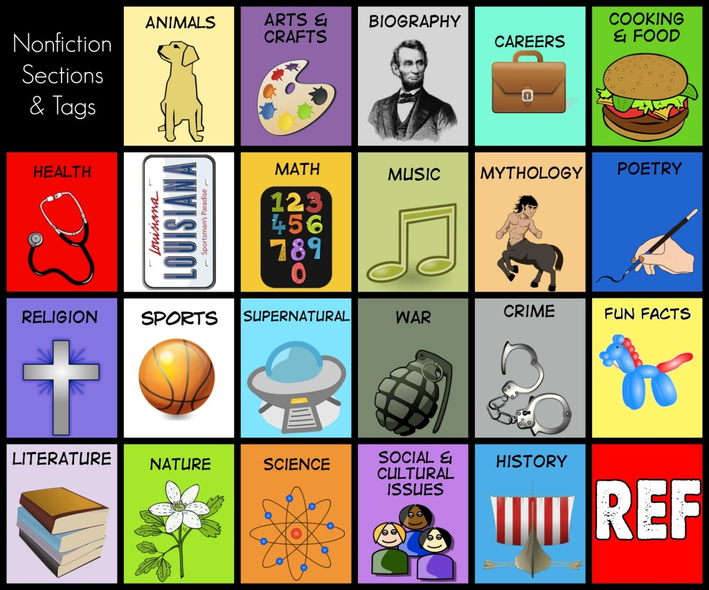
Kategorie: podpowiedzi gotowych fraz
  -KOMENTARZ:
  -Słownik dobierany na podstawie kategorii
  -Poruszanie się tylko w obszarze kategorii = zmniejszenie liczby potencjalnych słów (zarówno rzeczowników jak i czasowników)

Slide 6
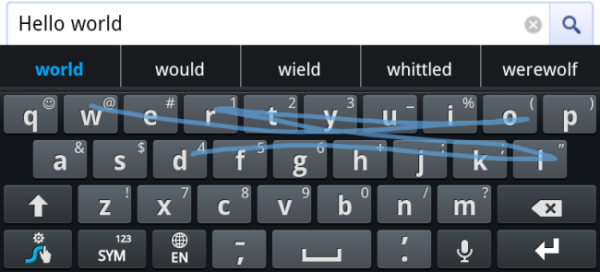
Alfabet + Najczęściej używane
Alfabet zmienia się wraz z literami używanymi w najczęściej używanych słowach / zwrotach
Baza wyrażeń (GNgrams?)
Slide screen z podpowiedziami (wybór całych słów) – bardzo czuły aparat zamiast patrzenia na każdą literę indywidualnie
-Komentarz: ankieta = preferencje tekstowe osób, co najczęściej czytają i budowanie na tej podstawie ich własnego korpusu.
-Uczący się algorytm – najczęstsze formuły, słowa i zwroty.
-Algorytm sam wybiera przypadki (formy gramatyczne) na podstawie bazy tekstów.

